Slide 1
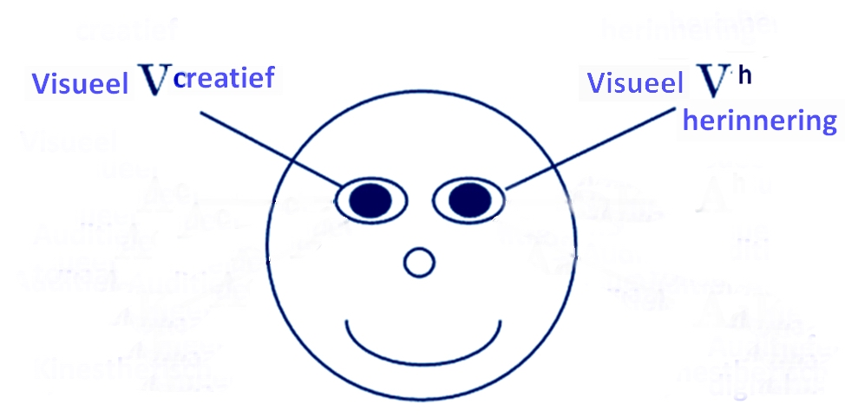
Oog patronen
William James, Richard Bandler + John Grinder, Robert Dilts
Nuttig om een beter rapport te krijgen door hetzelfde representatie systeem te gebruiken.

Slide 2
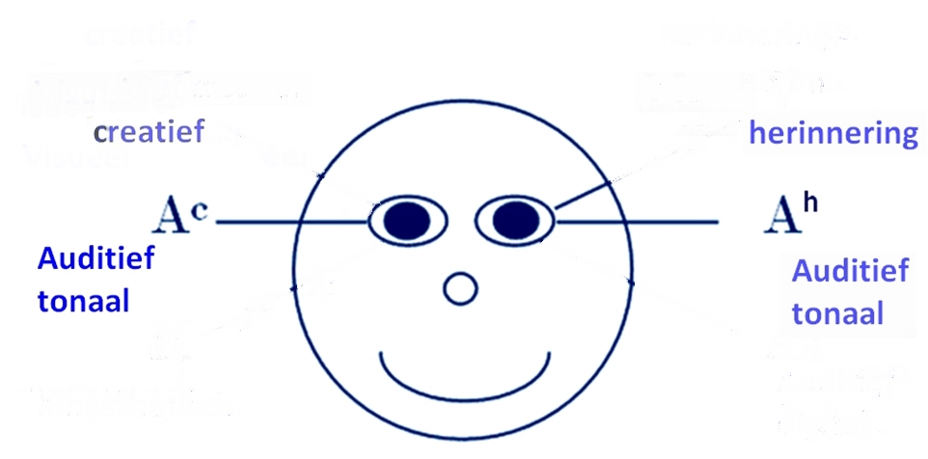
Oog patronen (2)

Slide 3
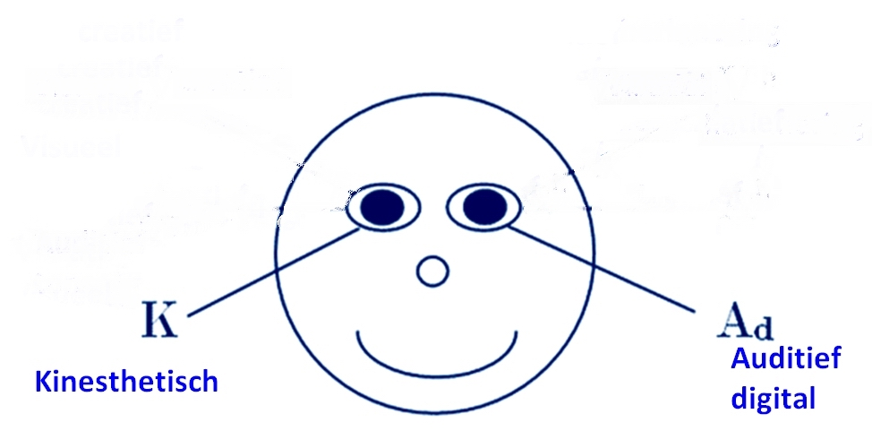
Oog patronen (3)

Slide 4
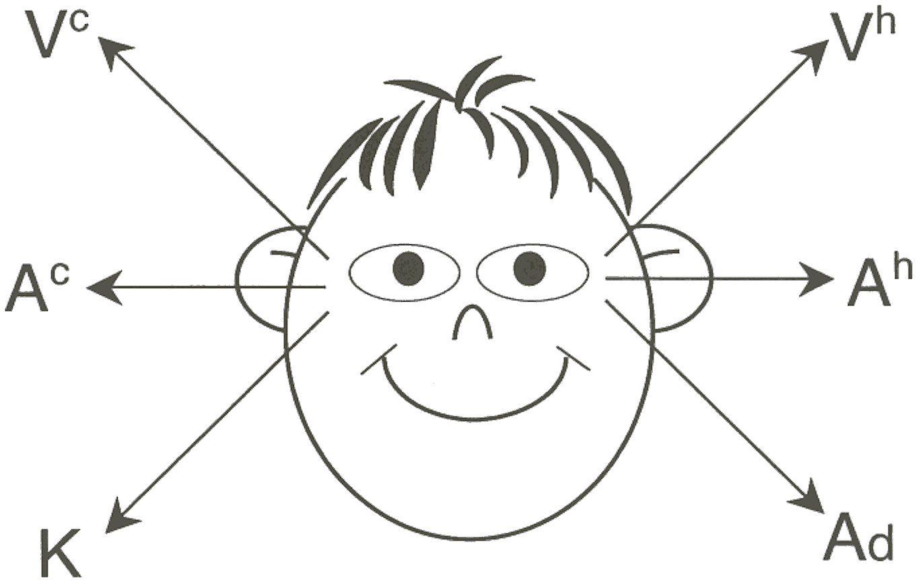
Vc = Visuele constructie Vh = Visuele herinnering
Ac = Auditieve constructie Ah = Auditieve herinnering
K = Kinesthetisch (gevoel) Ad = Auditief digitaal (denken)
Olfactoir en Gustatief
VAKOG

Slide 5
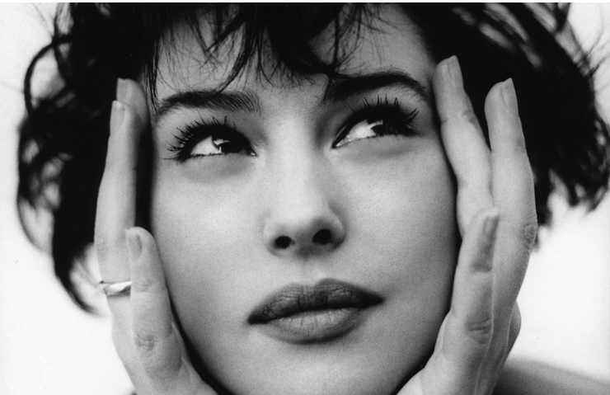


Welk Voorkeur Representatie Systeem hebben deze personen?
1
Visuele Constructie
Visuele Herinnering
Auditieve Constructie
Auditieve Herinnering
Kinesthetisch
Auditief digitaal
2
3

Slide 6

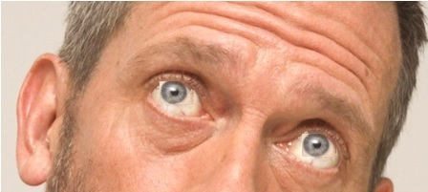
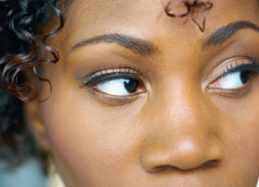
Welk Voorkeur Representatie Systeem hebben deze personen?
4
Visuele Constructie
Visuele Herinnering
Auditieve Constructie
Auditieve Herinnering
Kinesthetisch
Auditief digitaal
5
6

Slide 7
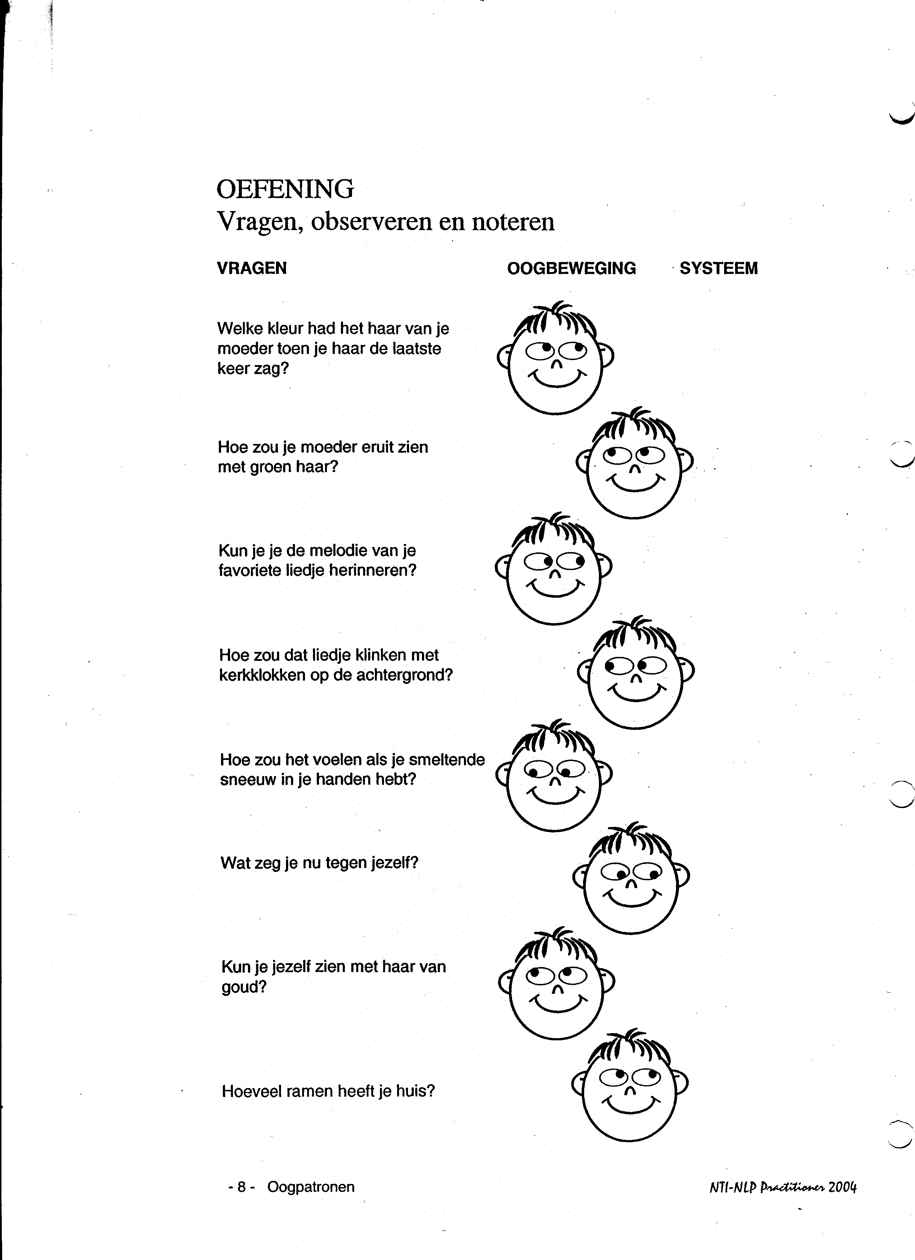
Demo en oefening Welk Systeem?
Systeem?
(Wat je verwacht)
(Wat je ziet)
………………………………….
………………………………….
………………………………….
………………………………….

Slide 8
Welk systeem (2)?
Systeem?
(Wat je verwacht)
(Wat je ziet)
………………………………….
………………………………….
………………………………….
………………………………….

